Slide 1
МБУК «Межпоселенческая библиотека» Парабельского района
Томская область, с. Парабель, ул. Советская, 10

Slide 2
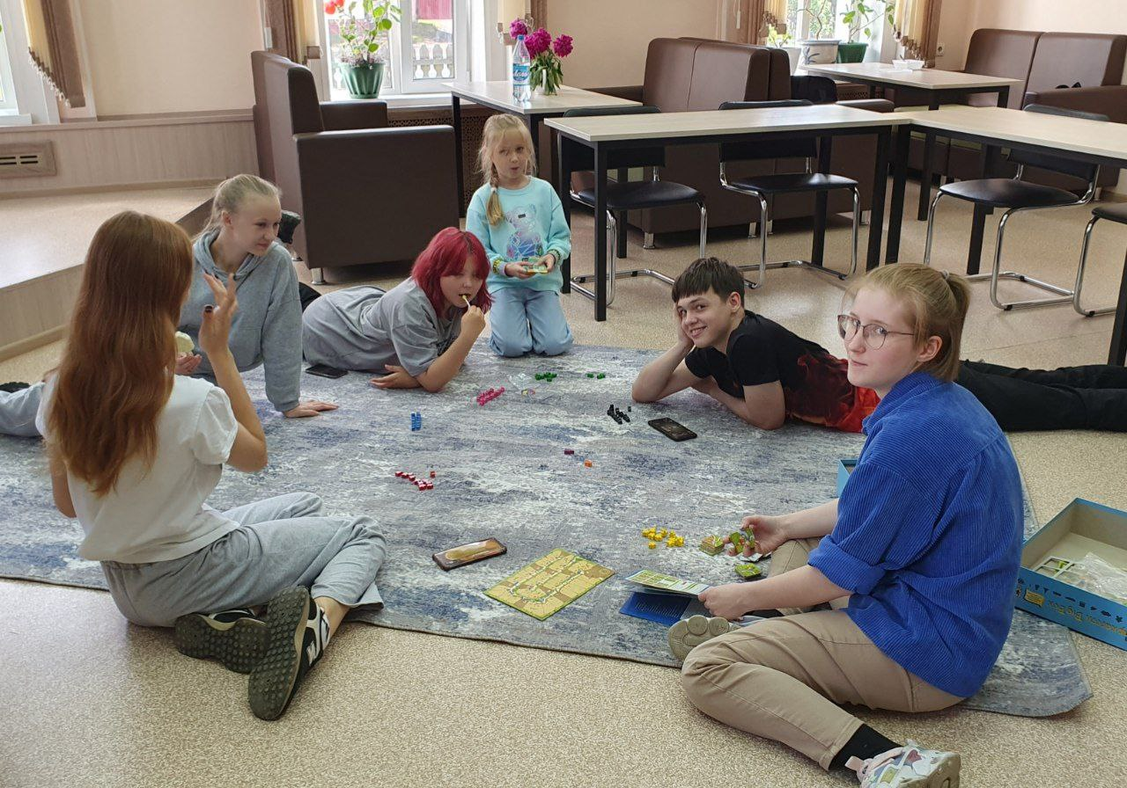
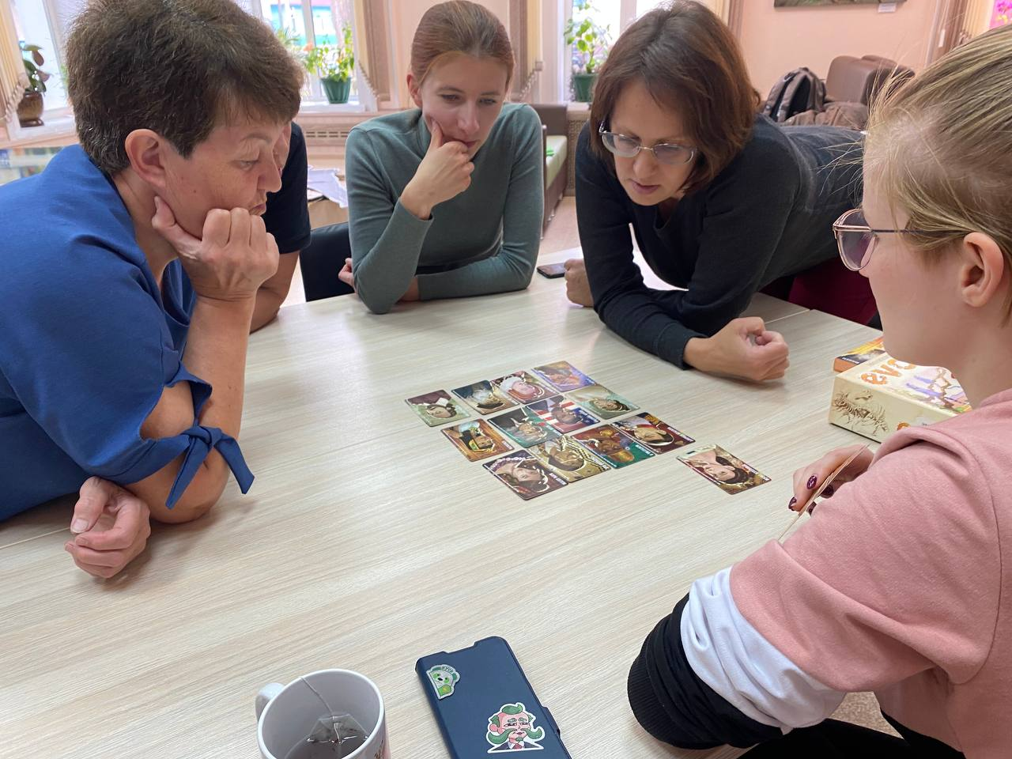
Проект «Волонтерское движение "Инициатива»»
ПРОстранство – клуб настольных игр. Волонтеры выступают игротехниками

Slide 3
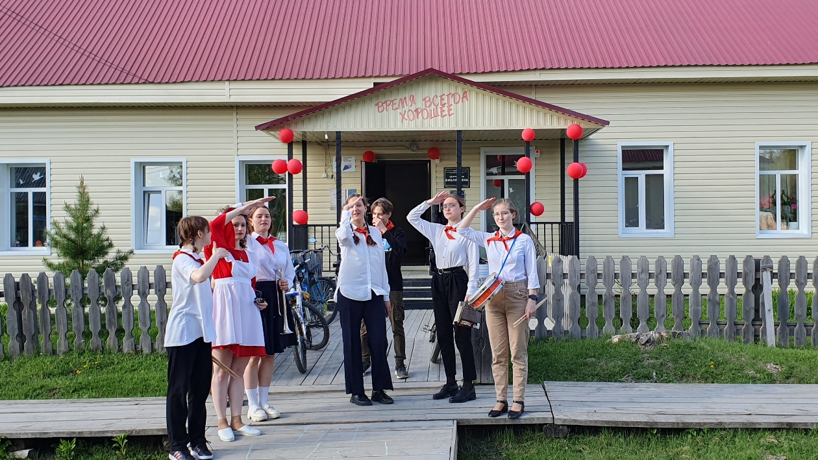
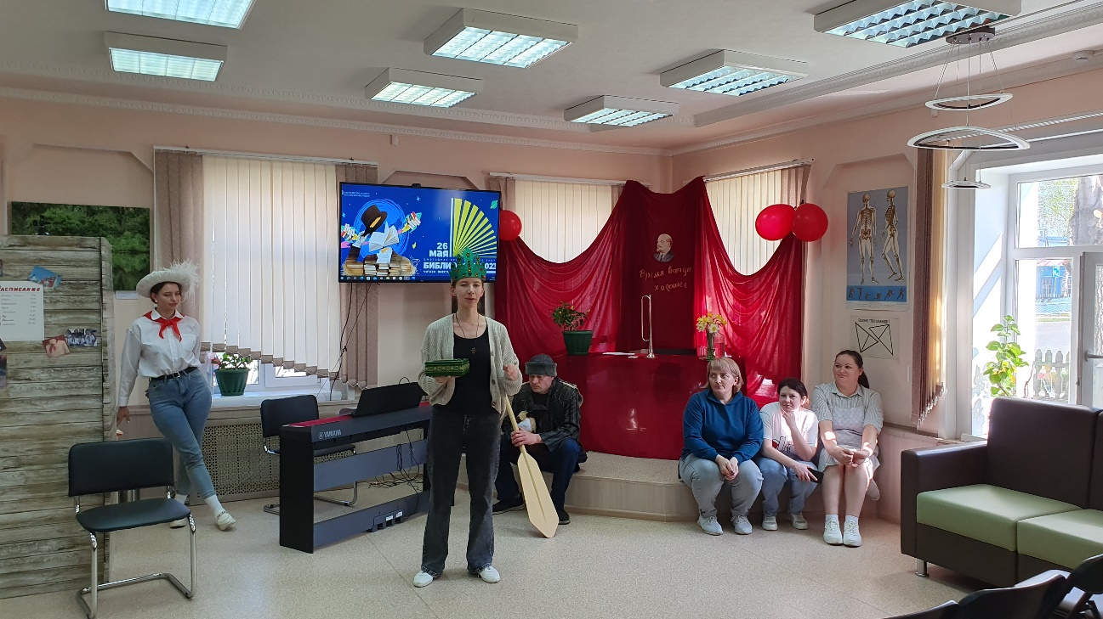
Проект «Волонтерское движение "Инициатива»»
«Время всегда хорошее» – «Библионочь» – волонтеры выступают ведущими, актерами, помощниками

Slide 4
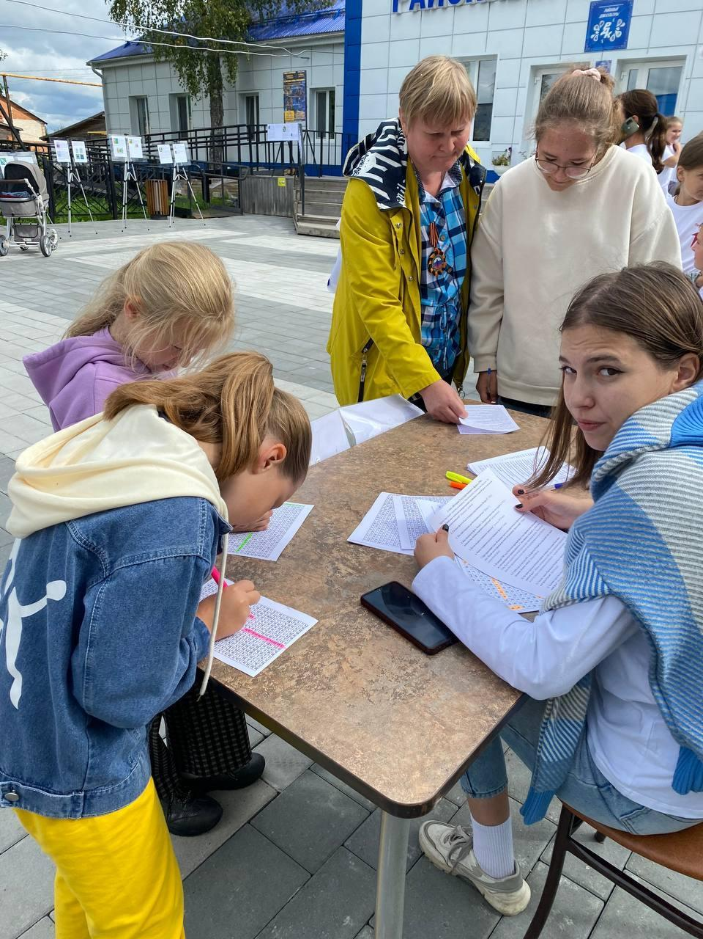
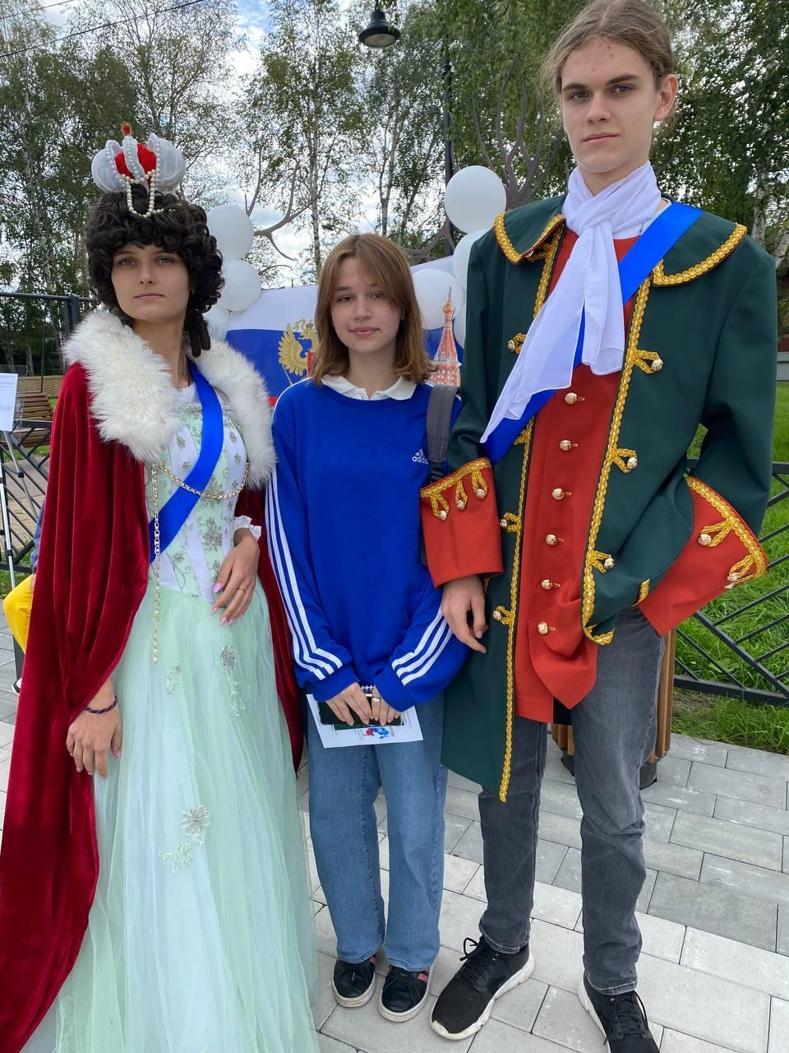
Проект «Волонтерское движение "Инициатива»»
Общероссийские праздники–– волонтеры выступают ведущими, актерами, помощниками

Slide 5
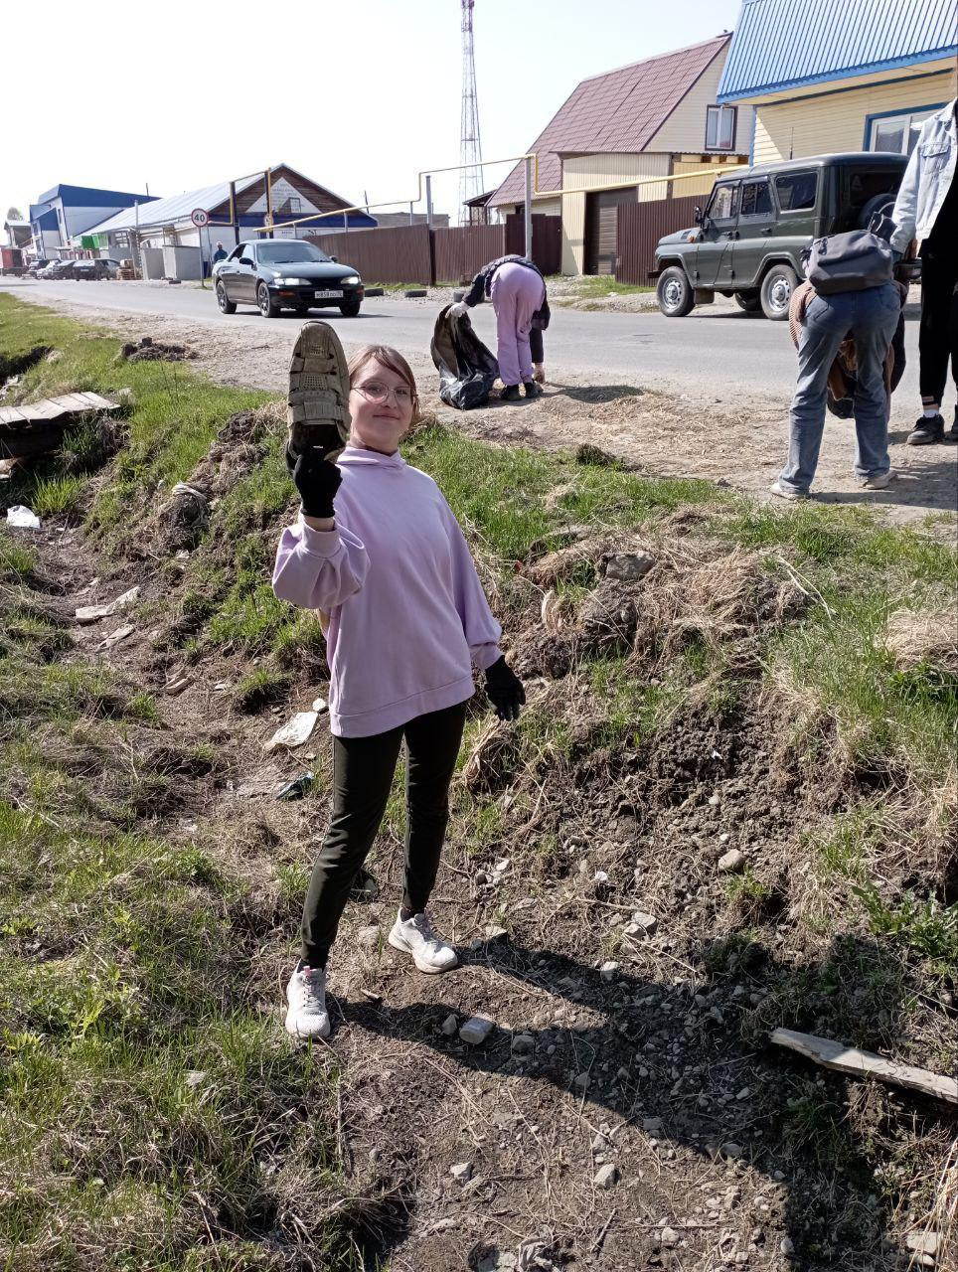
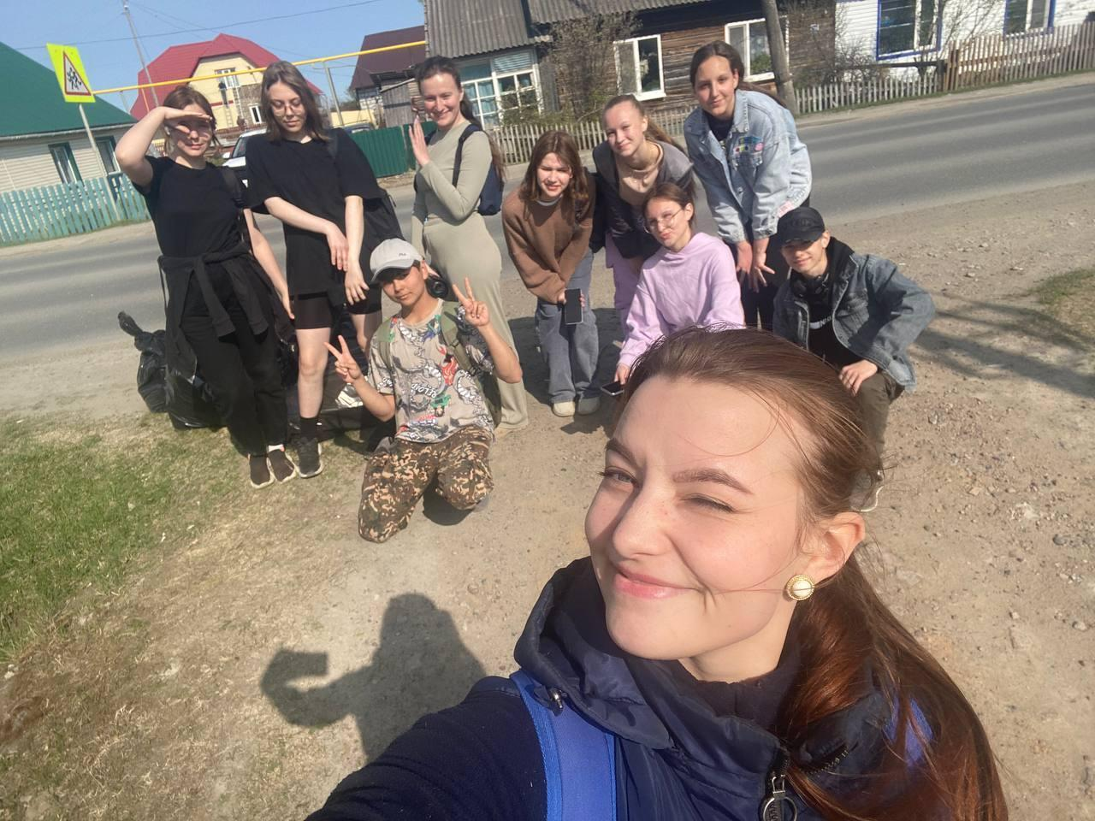
Проект «Волонтерское движение "Инициатива»»
«Уборка территории» –волонтеры приводят в порядок общественные места села Парабель

Slide 6
Проект «Волонтерское движение "Инициатива»»
«Инвентаризация фондов» –волонтеры помогают в проведении инвентаризации фондов библиотеки. Оформляют контрольные талоны, проверяют фонды на фактическое наличие, производят ремонт книг

Slide 7
Проект «Волонтерское движение «Инициатива»
«Парабель, читай за мной» –волонтеры принимают участие в организации акции: помогают чтецам в подборе стихотворений, выступают сами чтецами, снимают видеоролики чтецов, монтируют видеоклипы.

